Slide 1
Assignment 0（项目提案）
团队协作的平台
我们计划在项目的过程中使用飞书和微信进行沟通和文档撰写，使用GitHub进行代码协作，选用VSCode、Intellij IDEA等集成开发环境进行开发。
未来发展的可能性
未来，系统可以增加更多智能化功能，如基于大数据分析的宿舍分配优化、个性化推荐宿舍活动等，进一步提高宿舍管理的智能化水平。
相关技术
- 平台：Web应用程序（PC端）
- 开发语言：JavaScript, Java
- 框架：Vue, SpringBoot
- 工具：Git, 飞书等
可能遇到的挑战
- 用户需求变更：在系统开发过程中，可能需要不断调整功能以适应用户需求的变化。
- 安全性：涉及门禁管理和学生个人信息的处理，系统安全性要求较高，需加强数据加密与用户权限管理。
- 性能优化：随着宿舍数据量的增加，如何保证系统的响应速度和扩展性是一个挑战。

Slide 2
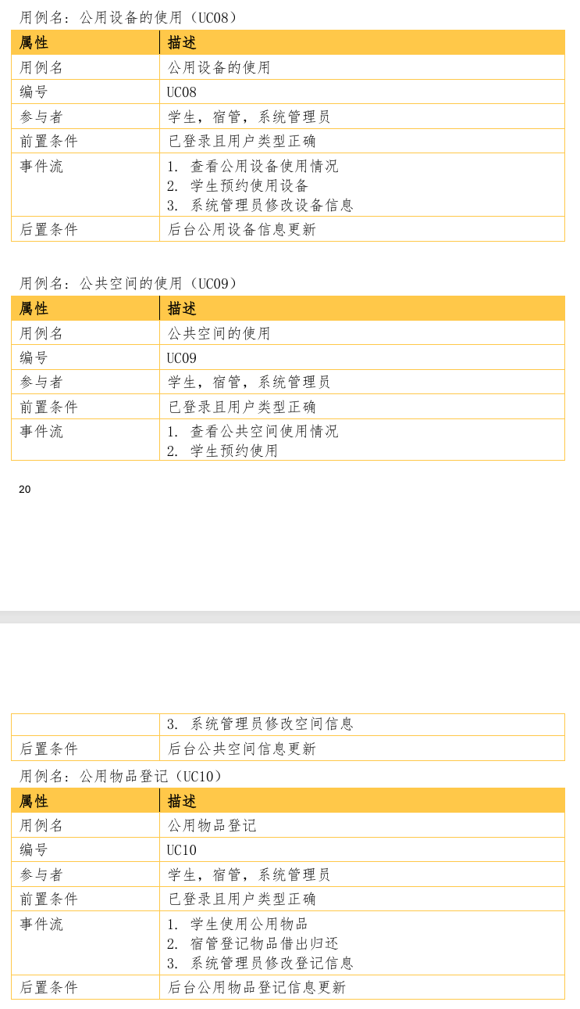
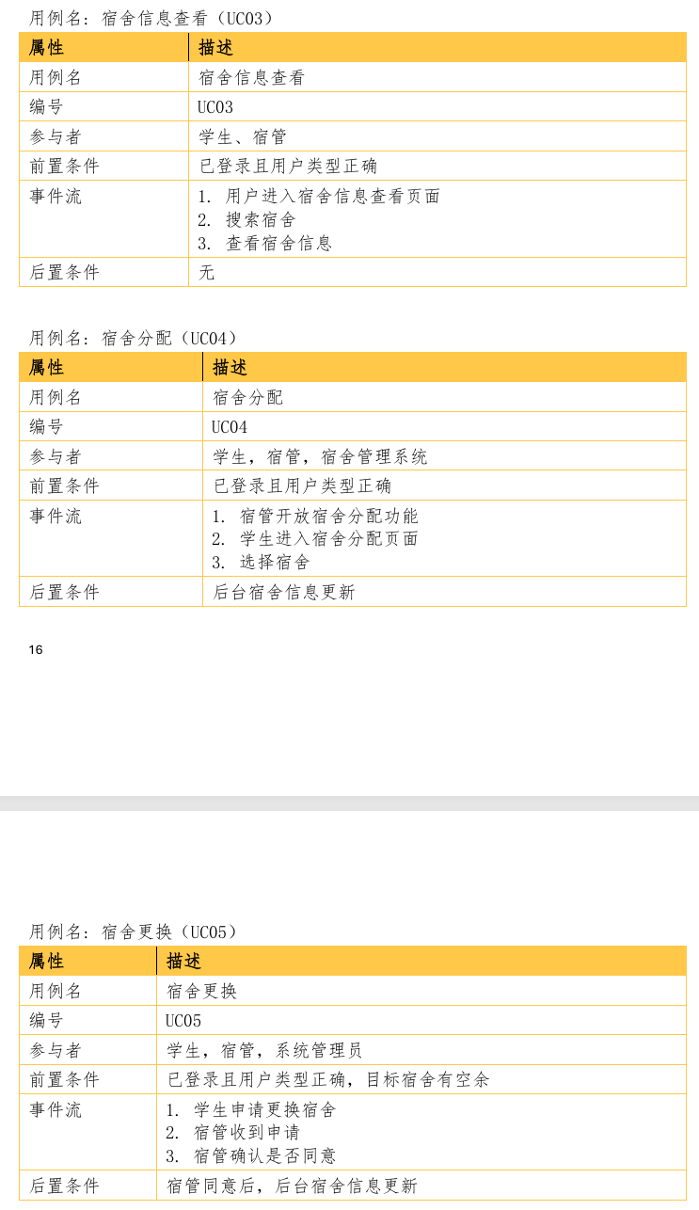
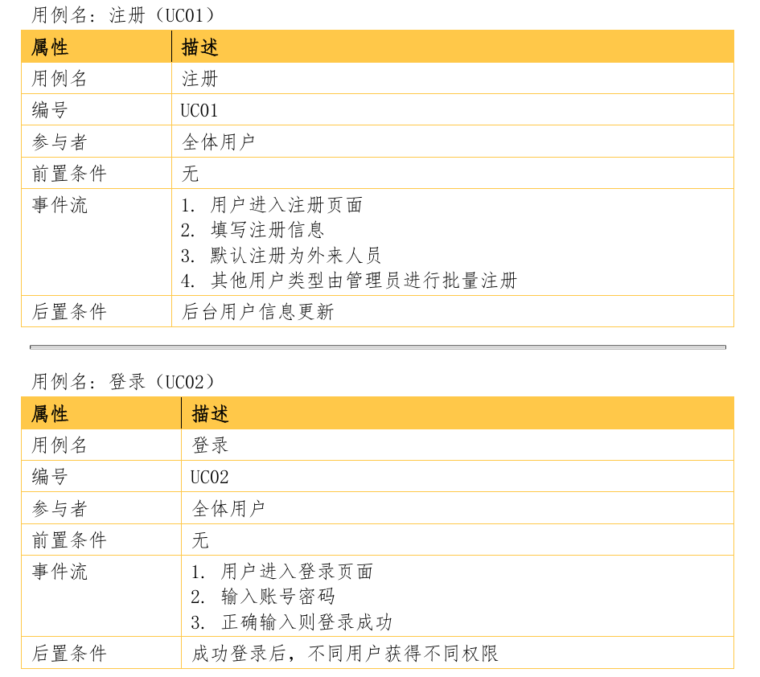
Assignment 1
用例描述表

Slide 3
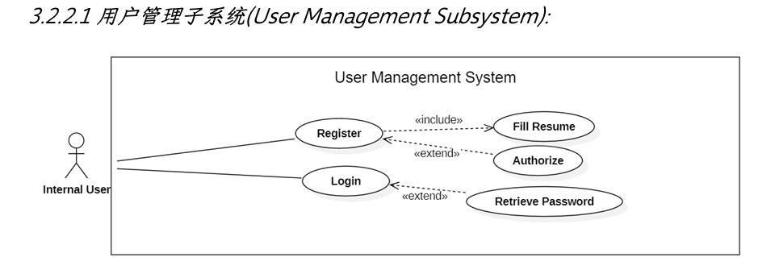
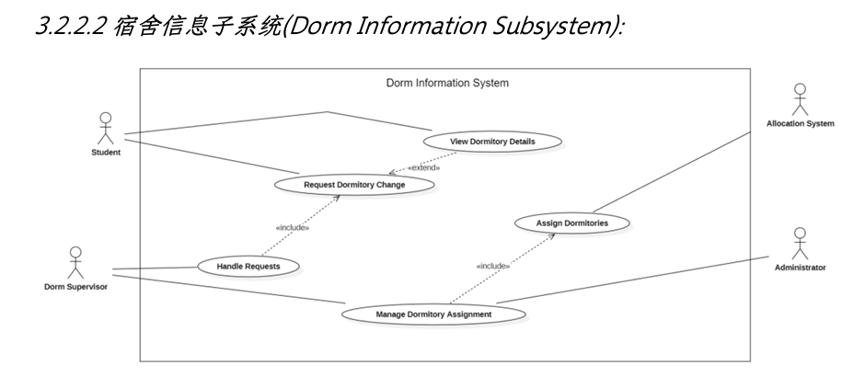
Assignment 1
用户管理用例图
宿舍信息用例图

Slide 4
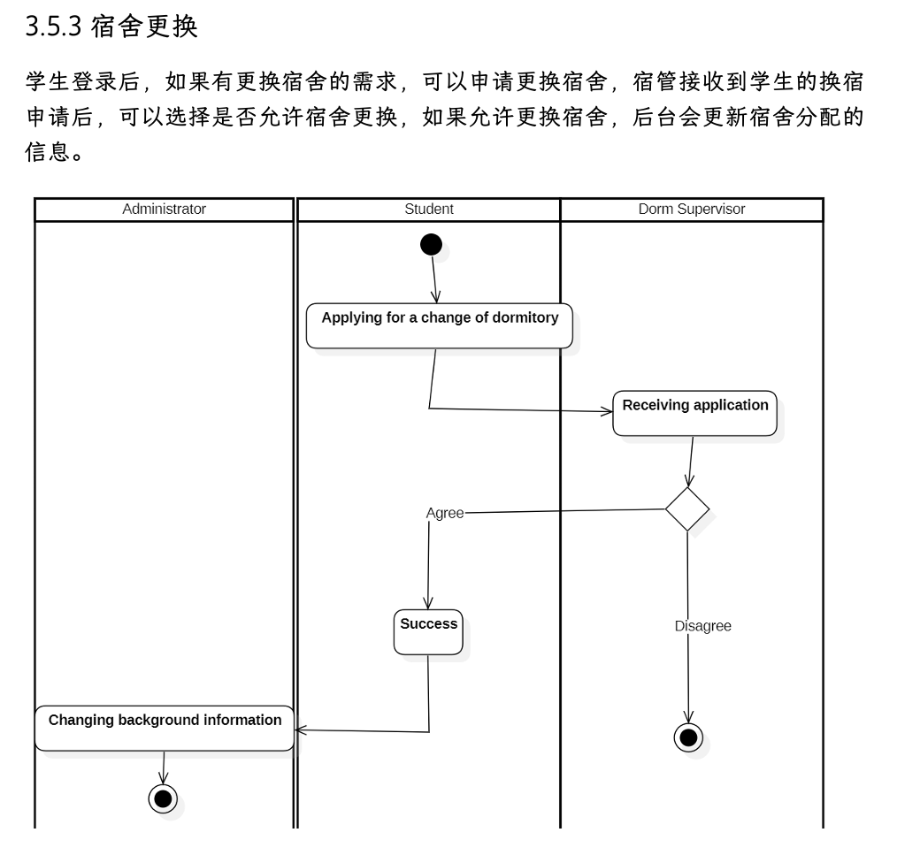
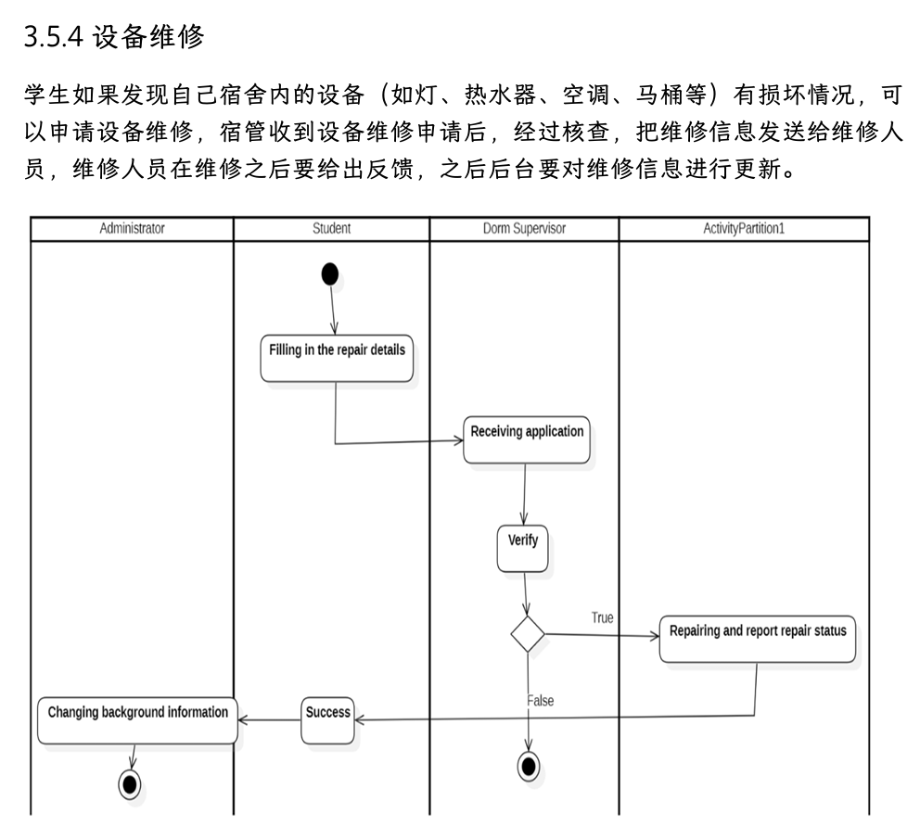
Assignment 1
宿舍更换活动图
设备维修活动图

Slide 5
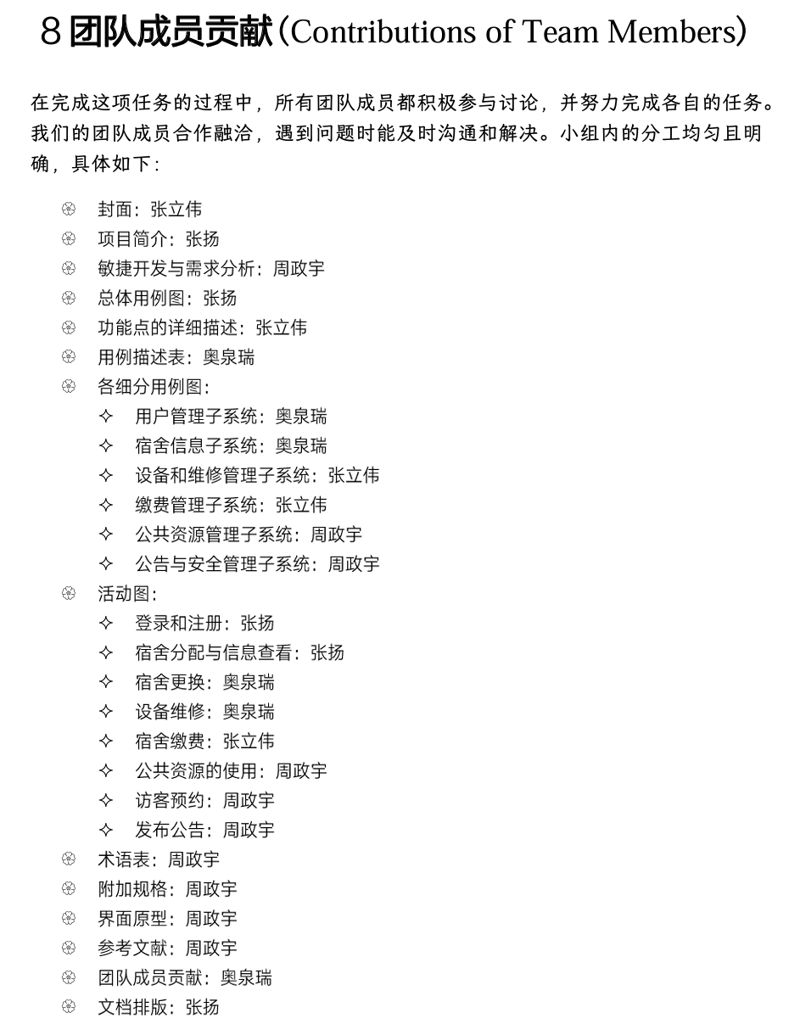
Assignment 1
成员贡献

